Slide 1
Ty Jesteś Kontrolerem
W .net

Slide 2

Damian Jarosch
.net developer:
ASP.NET MVC,
Web Api
Xamarin
UWP
Team Leader, Tech Leader
Notes:
Opowiedziec trochę o sobie.
Tworzenie aplikacji mobilnych to wciąż obszar gdzie jeden programista może może od początku do końca stworzyc aplikacjię.

Slide 3
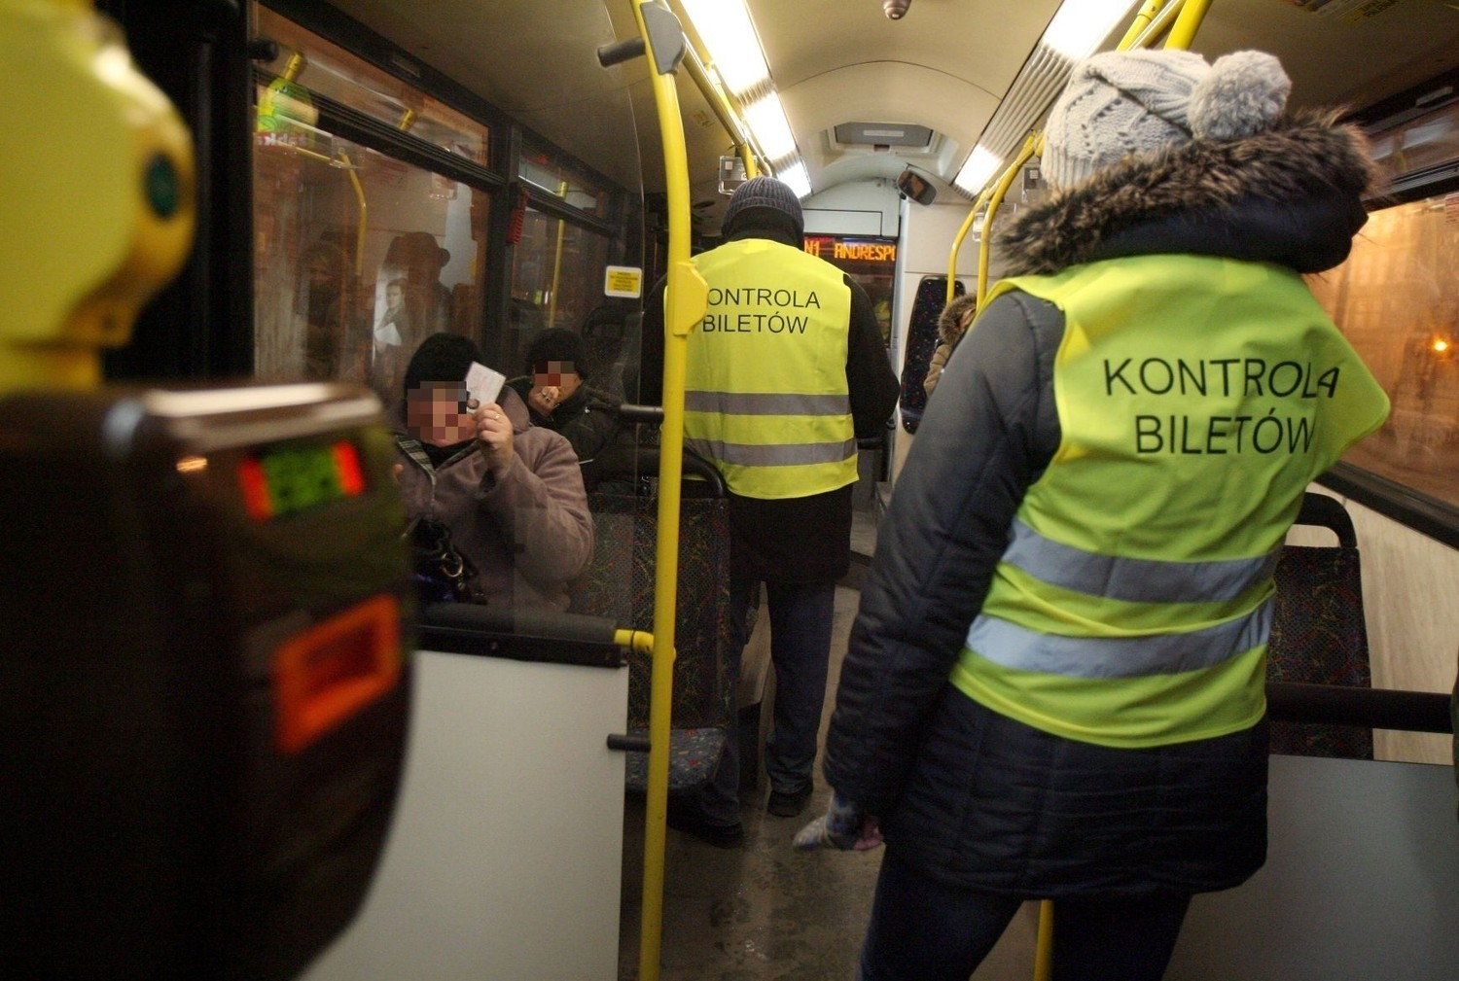
MPK - Rekrutujemy

Slide 4
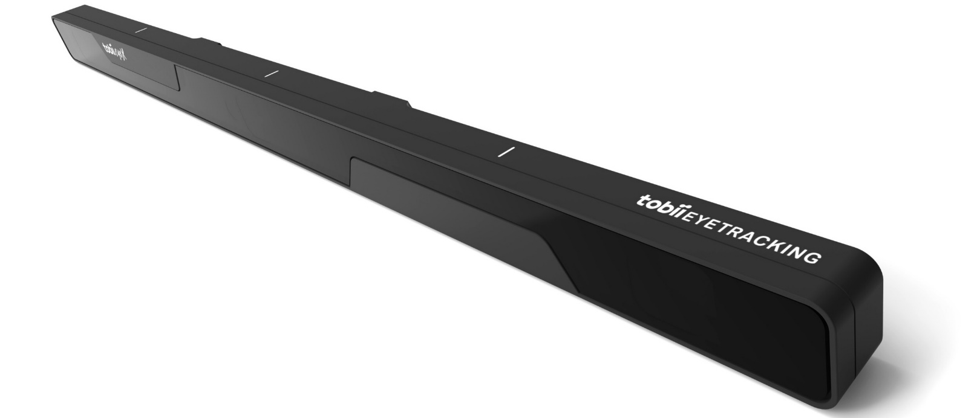
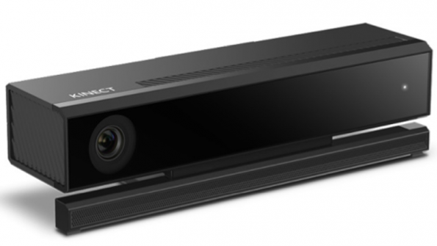
Agenda
Microsoft Kinect v2
Tobii Eye Tracker

Slide 5
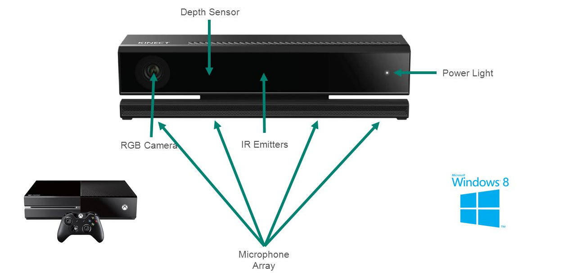
Kinect - hardware
Notes:
Hitoria sięga 2009 roku wprowadzony 2010. Wcześniej znany jako projekt Natal. Sporo się zmieniło.
Sama technologia opiera się na skanowaniu 3d a Microsoft do tego celu użył chipsetu Izraelskiej firmy PrimeSense.
IR Emiter wyświetla obraz na którym są kropki. Kamera IR Skanuje odbite kropki. Jeśli kropka jest mniejsza oznacza to, że odbiła się od obiektu położonego dalej.
Na tej podstawie powstaje mapa pomieszczenia.
Nowy działa na zasadzie: Time-of-flight camer gdzie dystans wynika z prędkości światła i czasu z jakim swiatło wróci do sensora.

Slide 6
Kinect – hardware - specyfikacja
Rozdzielczość głębi: 512 x 424
Rozdzielczość RGB: 1920 x 1080
Frame Rate: 60 FPS
Latency: 60 ms
Audio: 4-mic array 48kHz

Slide 7
Kinect – software
Ilość osób: 6
Ilość stawów: 25
Zasięg: 0,5m do 4,5m
Status dłoni dla dwóch osób.
Wykrywanie podskoku i przechyłu ciała.
Wykrywanie mimiki twarzy.
Audio: automatyczne/ręczne nakierowanie skupienia
Notes:
25 stawów, max 6 osób jednocześnie,
Specjlne trackowanie kciouka i dłoni (otwarta/zamknieta)

Slide 8
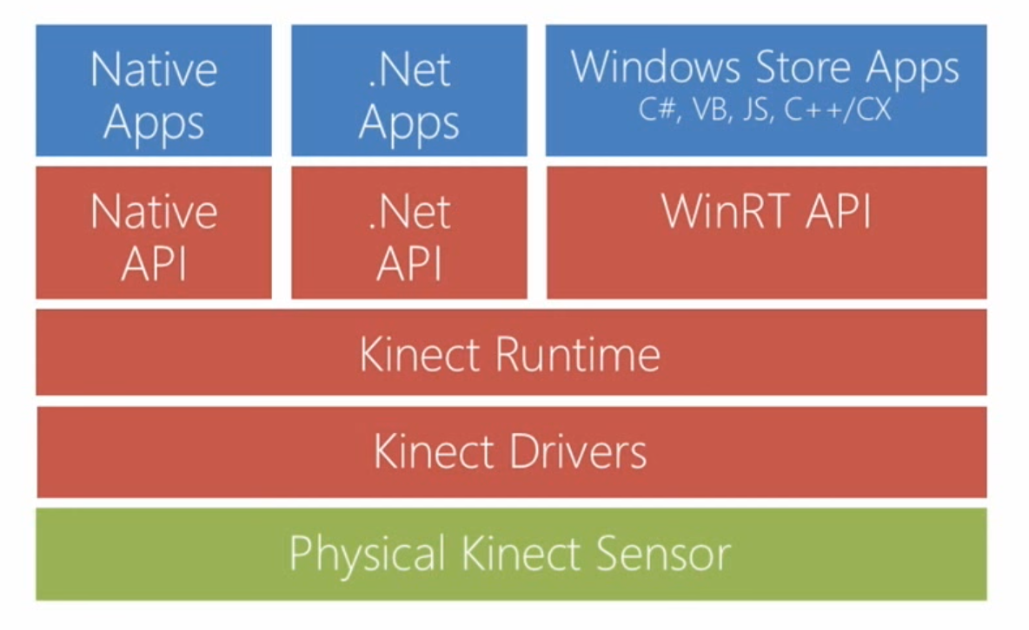
Kinect – API

Slide 9
Kinect - SDK
Install-Package Microsoft.Kinect
this.kinectSensor = KinectSensor.GetDefault();
this.bodyFrameReader = kinectSensor.BodyFrameSource.OpenReader();
bodyFrameReader.FrameArrived += this.Reader_FrameArrived;
private void Reader_FrameArrived(object sender, BodyFrameArrivedEventArgs e)
{
//Do the math....
}

Slide 10
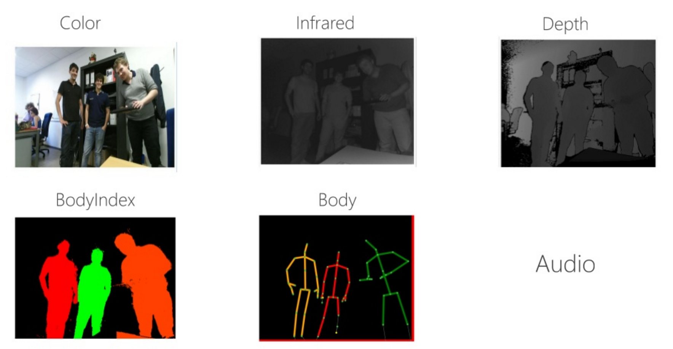
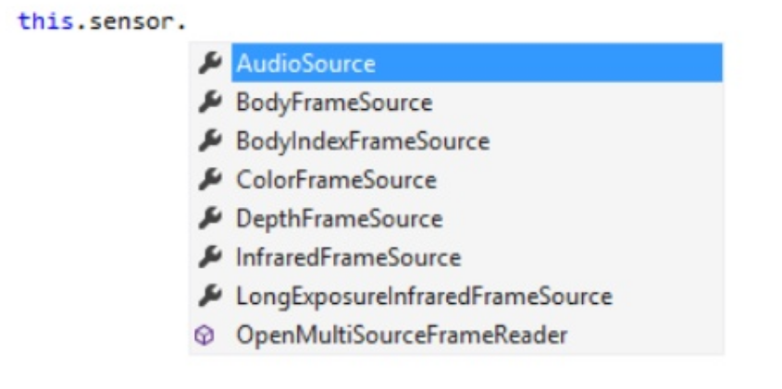
Kinect - SDK

Slide 11
Kinect - zastosowanie
Gry
Edukacja
Terapia (zdrowie)
Info kioski, screen wall
Skanowanie 3D
Notes:
Basics and unity. Unity

Slide 12
Kinect - DEMO

Slide 13
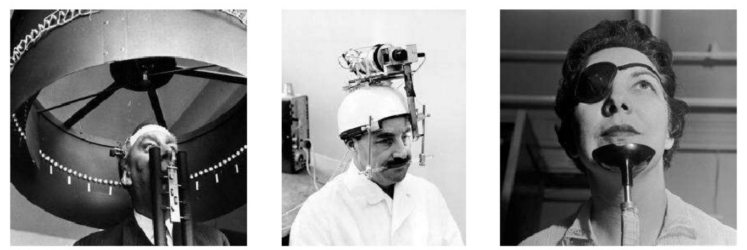
Tobii Eye Tracker
Urządzenie lub komputer wyposażony w eye tracker „wie” na co patrzy użytkownik
Umożliwia interakcję z komputerem za pomocą oczu

Slide 14
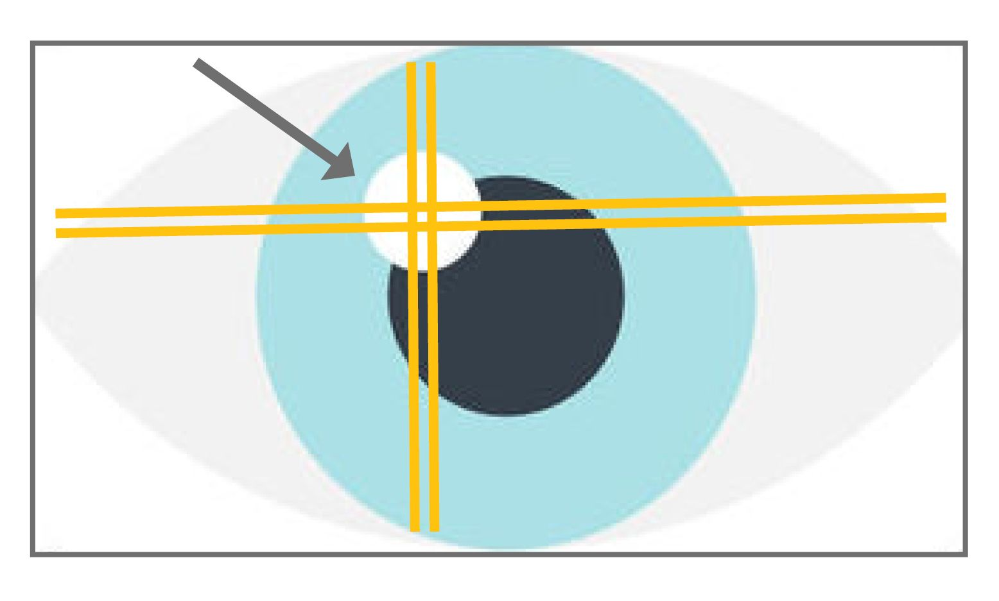
Tobii Eye Tracker – jak działa
Notes:
I znowu mamy podczerwień oraz kamerę

Slide 15

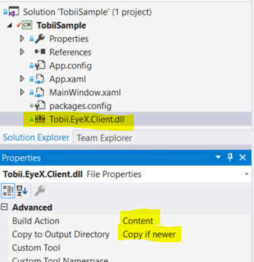
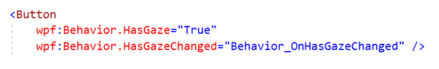
Tobii Eye Tracker – API
Notes:
C++, c# + wpf, unity 3D, unreal engine

Slide 16
DEMO
Notes:
Kalibracja Gaze track z drivera, integracja
Demo z wpf i przyciskami ucontroller
--
Tobii Sample

Slide 17
Zastosowanie
Badania naukowe
Marketing i reklama
Komunikacja alternatywna
E-sport
Niestandardowy sprzęt
Notes:
Badania: psychologia poznawcza, neurologia, nauka czytania, design
Marketing: badania rynku, reklamy, testy konsumenckie
Niestandardowe: monitory, kioski, aplikacje

Slide 18
Dzięki! Blog: flatplanet.pl @flatplanet_pl djarosch@pgs-soft.com

Slide 19
PGS Software S.A.
Tel.: +48 71 79 82 692 Fax: +48 71 79 82 690 E-mail: pgs-soft@pgs-soft.com
www.pgs-soft.com

